Slide 1

BigData / Üzleti Intelligencia (BI) rendszer fejlesztése
Dutka Lehel Ákos TO0WC2

Slide 2
A projekt maga
Mi is egy Big Data, Business Intelligence rendszer?
Nagy volumenű adatok kezelése
Felhasználó számára gyors és egyszerű tájékozódás nyújtása
Téma: Valutaárfolyamok és hírek megfigyelése
Összefüggések elemzésére lehetőség

Slide 3








Felhasznált technológiák
API-k
Frankfurter
News API
Adattárolás
MSSQL: Microsoft SQL Server Express Edition 2025
SQL server management studio 22
ETL jobs
SSIS: SQL Server Integration Services
Programozási nyelvek
C# és Python szkriptek
Mesterséges Intelligencia
Ollama: Lokálisan futtatott LLM, qwen2.5:1.5b modellel
Adatok megjelenítése
Microsoft Power BI riportok

Slide 4
A félév ütemezése
Hét | Témakör
2 | Konzulens által küldött oktató anyagok feldolgozása.
4 | Adathalmazok és AP-k után kutatás. + Projekt konkrét témájának kiválasztása
6 | API kérések létrehozása + RAW tábla sémák megtervezése
8 | DIM és FACT tábla sémák megtervezése
9 | Felhasznált technológiák felállítása
10 | Adatbázist felépítő kódok létrehozása
11 | RAW táblákhoz tartozó SSIS pipeline felállítása
12 | Ollama lokális környezet felállítása + DIM táblákhoz tartozó pipeline felállítása
13 | Python kategorizáló szkript megírása + STG és FACT táblákhoz tartozó pipelineok felállítása
14 | Power BI jelentések megalkotása

Slide 5
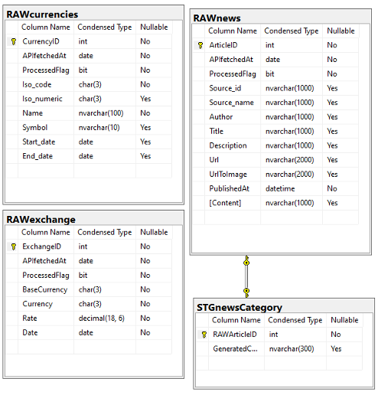
Adatbázis architektúra
RAW és STG táblák
Szerepkörük
RAW: nyers, módosítatlan adatok
STG: Átmeneti, Staging tábla kategorizáláshoz
ProcessedFlag
API kapcsolat

Slide 6
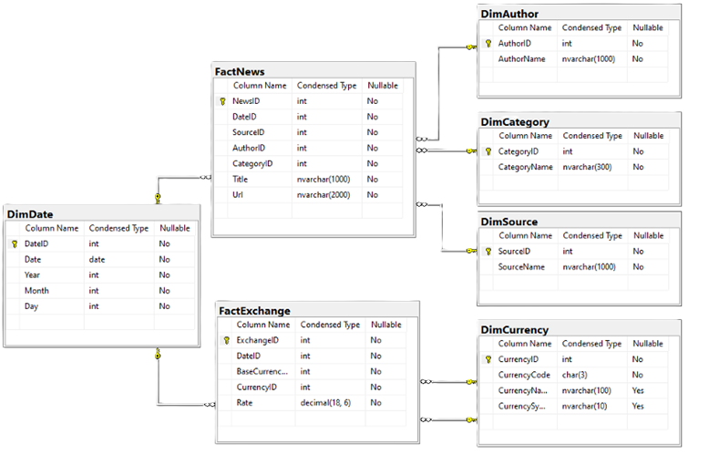
Adatbázis architektúra
DIM és FACT táblák
Szerepköreik
Dimenziók: kotextus, szűrési feltételek
Tények: mérhető, fő adatok
Felépítés: Csillag séma
Power BI teljesítmény növelésére
Végleges adatok tárháza
Megtisztított adatok
Transzformált adatok

Slide 7
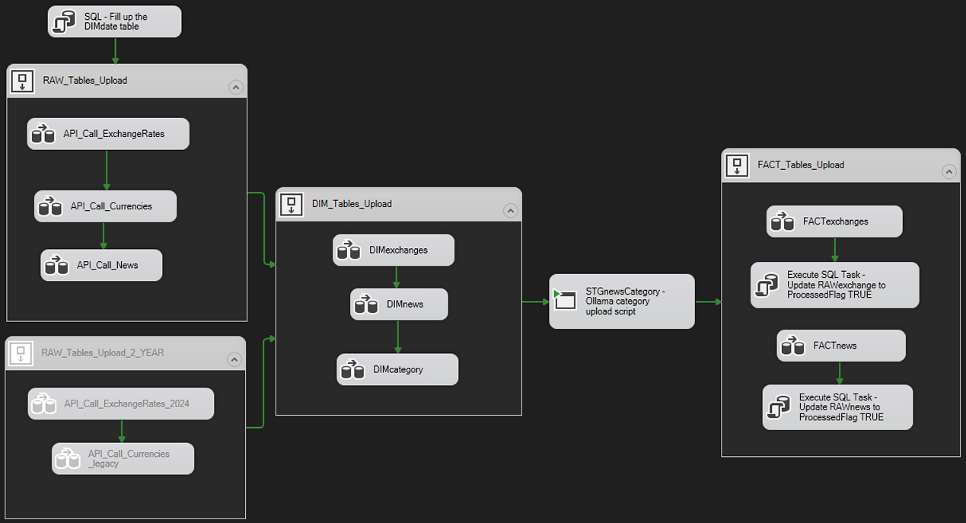
ETL jobok (Control Flow)
SSIS megvalósítás
adatintegrációs munkafolyamat irányítása
Adatfeldolgozási feladatok (ETL jobs) végrehajtási sorrendje

Slide 8
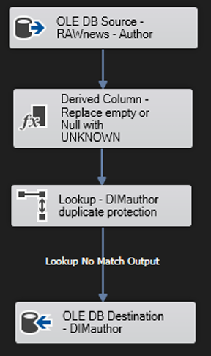
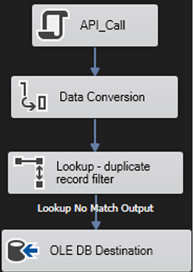
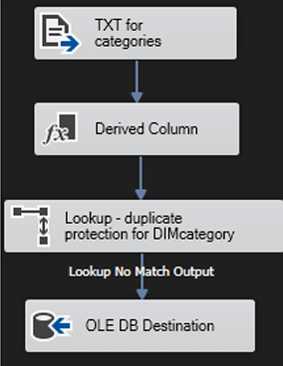
ETL jobok (Data Flows)
Adatok konkrét feldolgozása és sorrendje
Source/Destination komponensek
Flat File Source komponens
OLE DB Source/Destination komponensek
C# szkript komponens
API hívások
Data Conversion komponens
Pipeline-on haladó adatok típusát lehet módosítani
Lookup komponens
Duplikáció ellenőrzés
ID keresés és pipeline-hoz csatolás
Derived Column komponens
Pipeline-on haladó adatokon való műveletek
OLE DB Command komponens
Adatbázison végrehajtható parancs elindítása

Slide 9
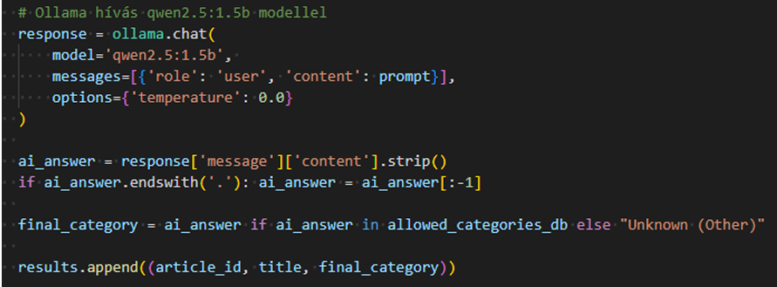
Lokális LLM és Python kategorizálás
Lokálisan futtatott Ollama
Qwen2.5 1.5b model
alacsony hardverigény
nulla API költség
teljes adatbiztonság
Python Szkript lépései
Szerverhez csatlakozás
Szükséges adatok lekérése
Lokális LLM-hez intézi a dinamikus kérdéseket egy Prompt-al.
Válaszokat tárolja, majd visszaírja a szerverre.

Slide 10
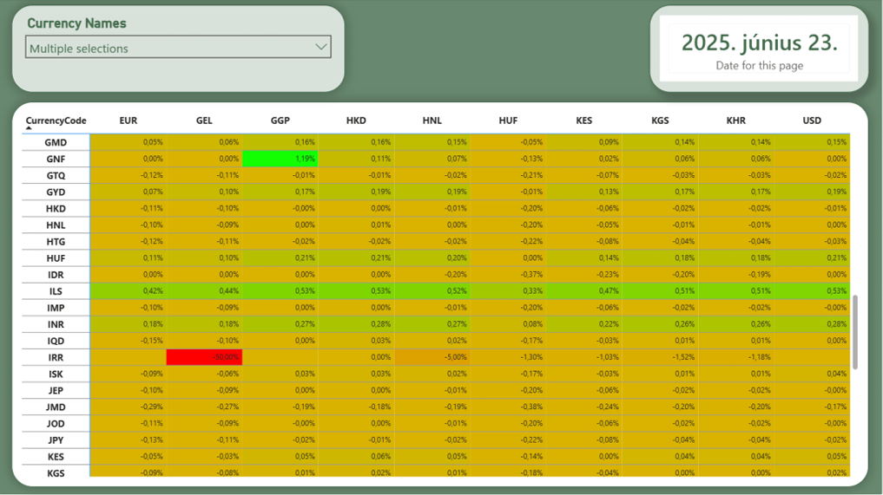
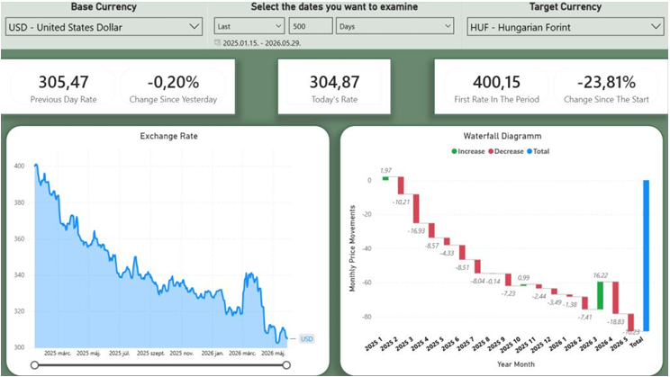
Riportok (Power BI) Árfolyamok és hőtérkép
Másolat a szerver adatairól és szerkezetéről
Felhasználóknak adatelemző oldalak
DAX kódok

Slide 11
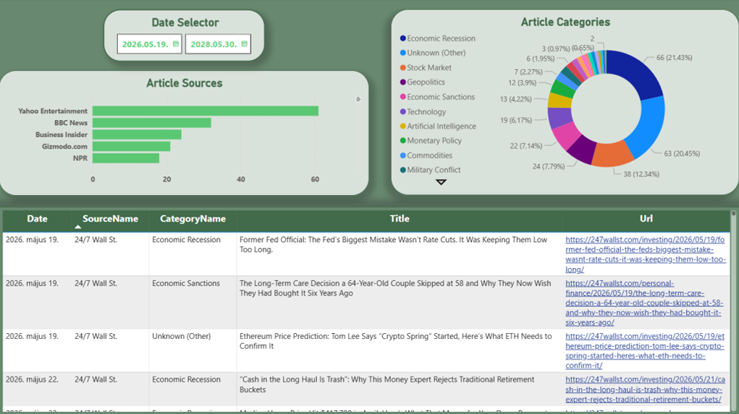
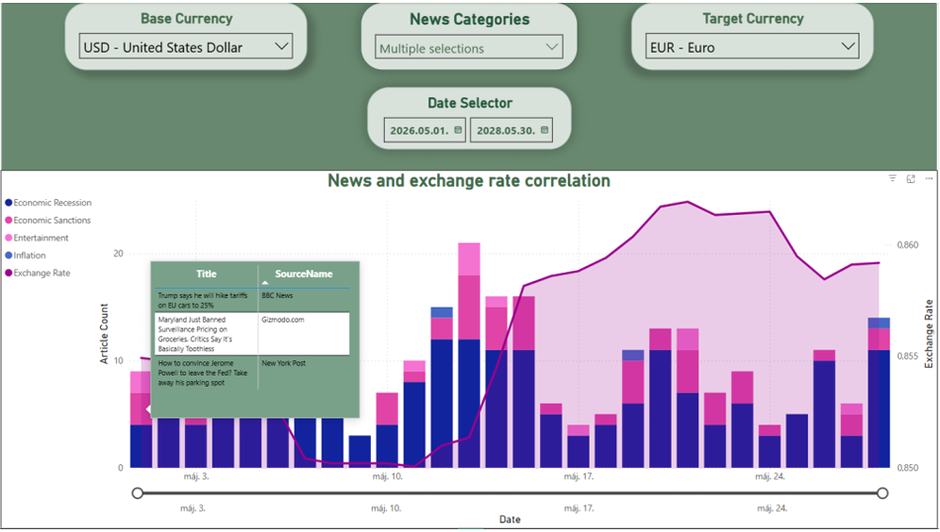
Riportok (Power BI) Hírek eloszlása és Hírek, valuta árfolyam korreláció
Tooltip oldal (elrejtve)

Slide 12
Fejlesztési lehetőségek
WEB frontend
AI integráció
OLAP réteg
RAW and FACT/DIM táblák külön adatbázisokba való áthelyezése

